Slide 1
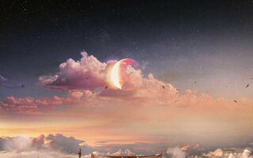
Муниципальное бюджетное общеобразовательное учреждение
«Буретская средняя общеобразовательная школа»
Луноход «Астероид – 1»
Выполнил: Ученик 4 класса
Грязин Артем
Проверил: Преподователь доп. образования
Корякин В Б

Slide 2
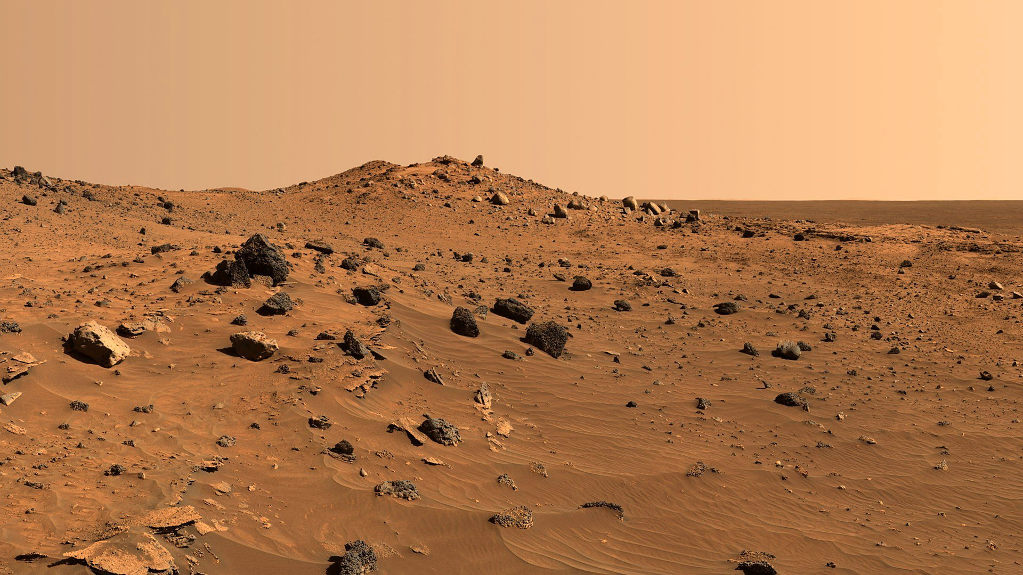
Поверхность планеты

Slide 3
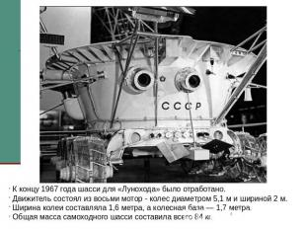
Луноход

Slide 5
Луноход -1 (СССР) впервые оставил следы на поверхности Луны.
Эпоха планетоходов стартовала 17 ноября 1970г.
Потерял управляемость 21 сентября 1971 года

Slide 6
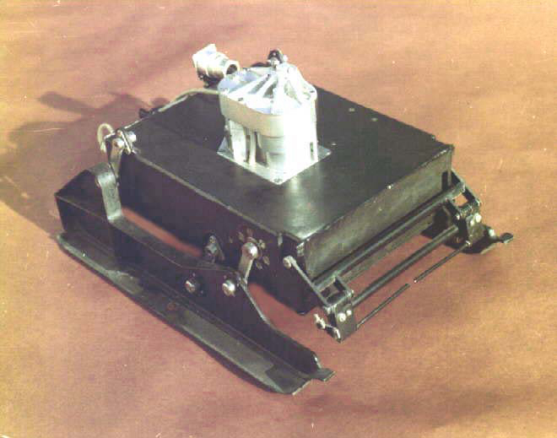
«Марсошлёп» ПрОП-М ("Прибор оценки проходимости — Марс" ).
Высадка на
марсианский грунт
2 декабря 1971 года
Время
функционирования
всего 20 секунд
Изготовлен ВНИИ ТрансМаш в 1971 году.

Slide 7
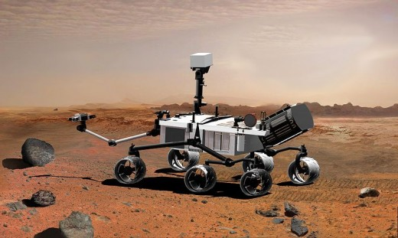
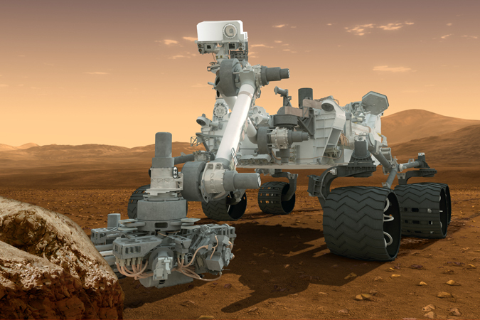
Марсоход Сuriosity -это целая марсианская научная лаборатория

Slide 8
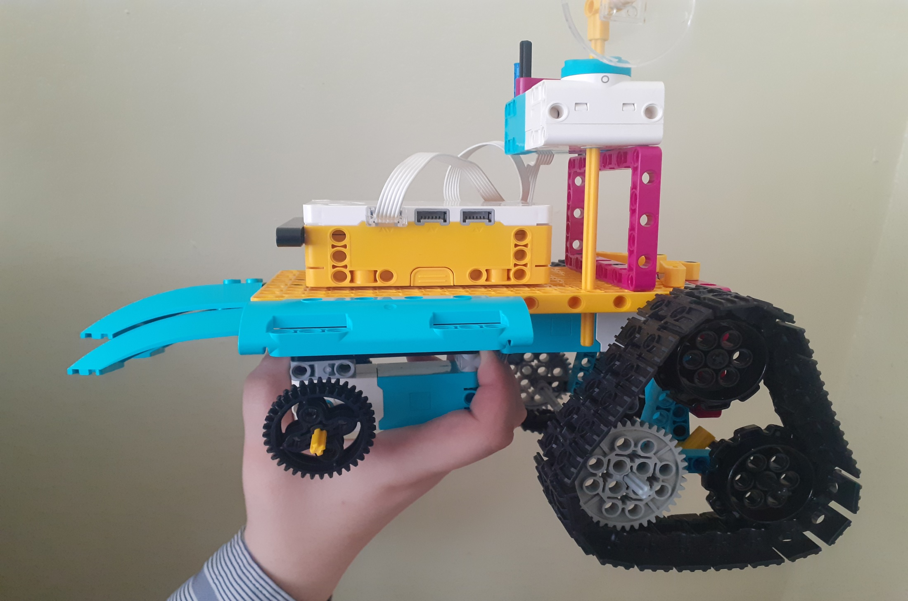
Моё изобретение

Slide 9
Сборка
Мне понадобились конструкторы LEGO Spike Prime. Три мотора, ХАБ, 8 шестерёнок и траки-гусеницы. Всего 54 детали было использовано.

Slide 10
Достоинство моего лунохода
Я просмотрел историю и сами луноходы и пришёл к выводу: нужно создать луноход, который будет лучше всех луноходов на свете! Я назвал его «Астероид – 1»! Особенности моего лунохода: независимая гусеничная подвеска (НГП), полный привод, тарелка связи – настроена на поиск инопланетных сигналов и прием сигналов с земли и телескопический бур.

Slide 11
Аккумулятор
Применяется на моем луноходе литий- металлический аккумулятор который позволит моему луноходу работать годами и подзаряжается от солнечной батареи.

Slide 12
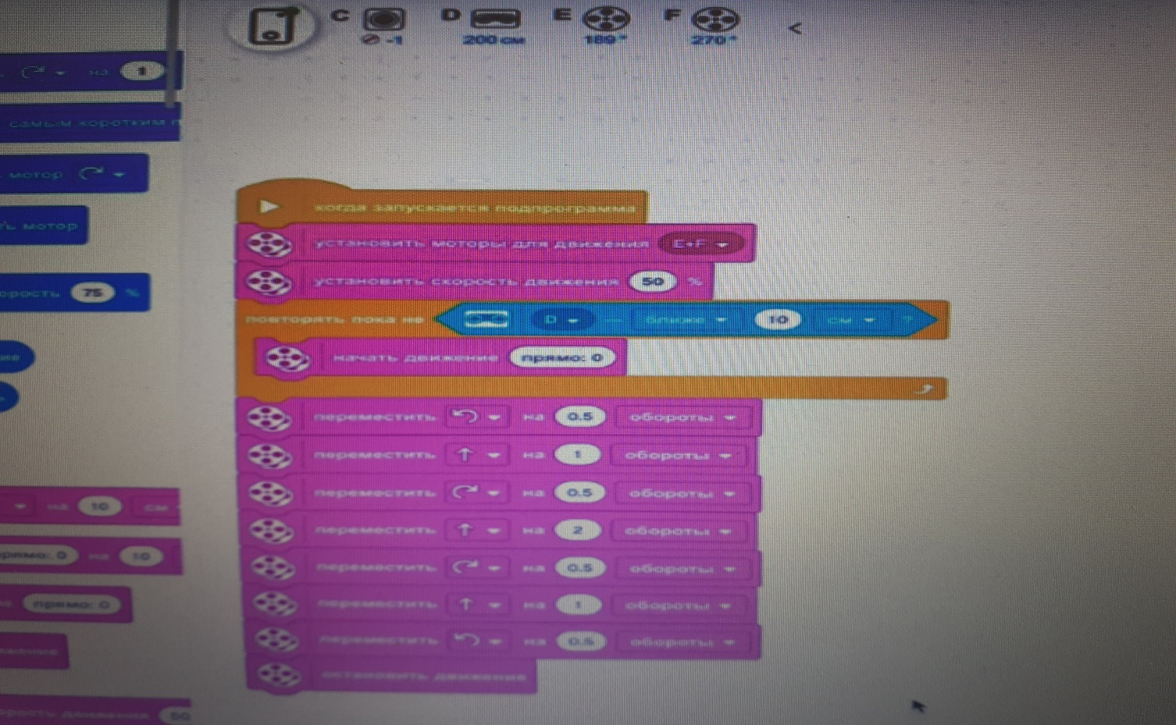
Программирование
В дополнение я решил запрограммировать луноход на программе LEGO Spike Prime на выполнение команд.

Slide 13
Вывод
Я считаем что наша поделка имеет право на жизнь. Так как нам в скором будущем предстоит решать задачи по развитии космоса .

Slide 14
СПАСИБО ЗА ВНИМАНИЕ!!!!!!!

